Slide 1
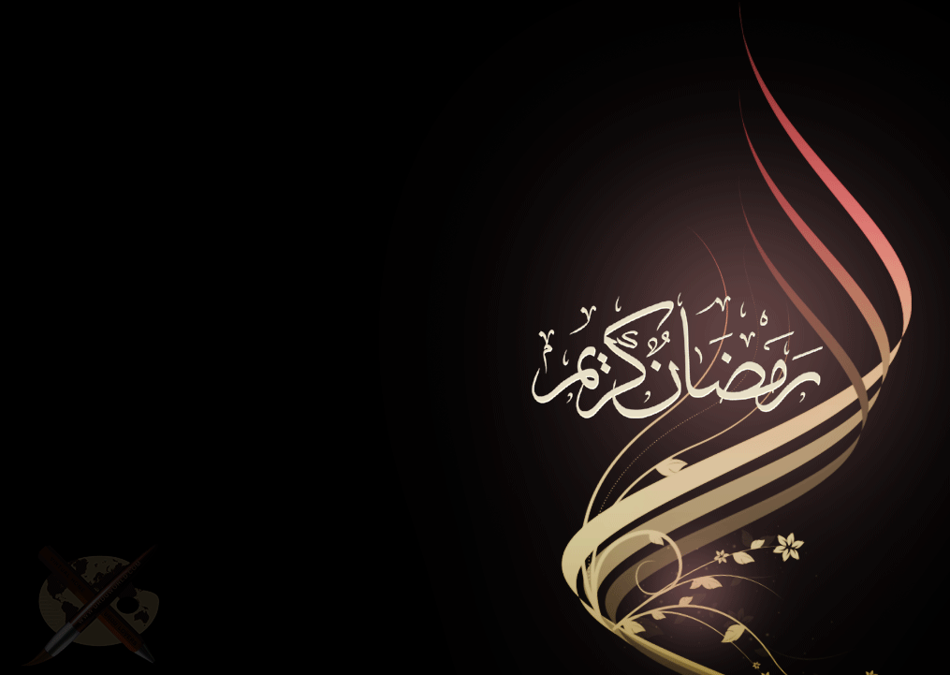
RAHSIA RAMADHAN
19 JUN 2015/ 02 RAMADHAN 1436H

Slide 2
Pujian kepada Allah SWT
اَلْحَمْدُ ِللهِ

Slide 3
ﭣ ﭤ ﭥ ﭦ ﭧ ﭨ ﭩ ﭪ ﭫ ﭬ ﭭ ﭮ ﭯ ﭰ

Slide 4
Syahadah
أَشْهَدُ أَنْ لآ إِلَهَ إِلاَّ اللهُ وَحْدَهُ لاَ شَرِيْكَ لَهُ. وَأَشْهَدُ أَنَّ سَيِّدَنَا مُحَمَّدًا عَبْدُهُ وَرَسُوْلُهُ
Aku bersaksi bahawa tiada tuhan yang layak disembah melainkan Allah yang Maha Esa dan aku juga bersaksi bahawa Nabi Muhammad SAW adalah hambaNya dan rasulNya

Slide 5
Selawat
اَللَّهُمَّ صَلِّ وَسَلِّمْ عَلَى سَيِّدِنَا مُحَمَّدٍ وَعَلَى آلِهِ وَأَصْحَابِهِ أَجَمِعِيْنَ
Ya Allah, cucurilah rahmat dan sejahtera ke atas junjungan kami
Nabi Muhammad SAW, keluarga dan seluruh sahabatnya.

Slide 6
أَمَّا بَعْدُ، فَيَا عِبَادَ اللهِ، اتَّقُوا اللهَ، أُوْصِيْكُمْ وَإِيَّايَ بِتَقْوَى اللهِ، فَقَدْ فَازَ الْمُتَّقُوْنَ

Slide 7
Saya berpesan kepada tuan-tuan dan diri saya sendiri, marilah sama-sama kita bertaqwa kepada Allah SWT dengan sebenar-benar taqwa.
Pada bulan Ramadhan yang penuh keberkatan dan mulia ini, marilah kita mengambil peluang keemasan untuk membaiki dan meningkatkan prestasi diri, agar dapat melaksanakan segala perintah Allah SWT dengan sebaik- baiknya dan meninggalkan segala larangan-Nya.
Mudah-mudahan Ramadhan kita kali ini, menjadikan kita insan yang berjaya di dunia dan akhirat.

Slide 8
Tajuk Khutbah :
RAHSIA RAMADHAN

Slide 9
Alhamdulillah, sekali lagi kita dapat bertemu dengan bulan Ramadhan. Bulan yang penuh kerahsiaan dan keberkatan.
Ini merupakan masa gembira kepada orang yang beriman kerana setiap saat ada ganjaran pahala yang dijanjikan Allah SWT.
Setiap hari dalam bulan Ramadhan adalah hari penuh barakah, peluang untuk menyucikan diri dan mendapat pahala daripada Allah SWT.
Rasulullah SAW sendiri merasa gembira setiap kali kedatangan bulan ini dan kegembiraannya disampaikan pula kepada para sahabat Baginda.

Slide 10
Hadith Rasulullah SAW yang diriwayatkan oleh Ibn Huzaimah bermaksud:
Wahai umat manusia kamu sedang dinaungi bulan Ramadhan yang besar kemulianya, lagi berkat. Bulan yang mengandungi satu malam yang lebih baik daripada seribu bulan (Malam lailatul qadar). Bulan yang puasanya dijadikan Allah SWT satu perintah yang diwajibkan, dan selain daripada itu disunatkan solat sunat Tarawih pada malam harinya.
Justeru, bulan yang mulia ini dilipat ganda ganjaran pahala, khususnya bagi membersihkan segala dosa serta mengembalikan fitrah akhlak manusia.

Slide 11
Rasulullah SAW bersabda:
مَنْ تَقَرَّبَ فِيْهِ بِخَصْلَةٍ مِنَ الْخَيْرِ كَانَ كَمَنْ أَدَّى فَرِيْضَةً فِيْمَا سِوَاهُ. وَمَنْ أَدَّى فَرِيْضَةً فِيْهِ كَانَ كَمَنْ أَدَّى سَبْعِيْنَ فَرِيْضَةً فِيْمَا سِوَاهُ
Bermaksud:“Sesiapa mendekatkan diri kepada Allah dalam bulan Ramadhan dengan sesuatu dari perkara kebajikan, samalah seperti ia mengerjakan satu perintah Allah yang diwajibkan pada bulan-bulan yang lain. Dan Sesiapa yang menunaikan satu perkara yang diwajibkan oleh Allah pada bulan itu, samalah seperti ia menunaikan tujuh puluh perkara yang diwajibkan Allah pada bulan-bulan yang lain.”(Riwayat Ibn Huzaimah).

Slide 12
Sabda Rasulullah SAW lagi:
إِذَا كَانَ أَوّلُ لَيْلَةٍ مِنْ شَهْرِ رَمَضَانَ يُنَادِى مُنَادٍ: يَا بَاغِيَ الْخَيْرِ أَقْبِلْ. وَيَا بَاغِيَ الشَّرِّ أَقْصِرْ. وَلِلّهِ عُتَقَاءُ مِنَ النّارِ. وَذَلِكَ فِي كُلّ لَيْلَةٍ
Maksudnya: “Apabila tiba malam pertama bulan Ramadhan seruan (dari langit) menyeru: Wahai orang yang ingin berbuat kebajikan, teruskanlah (mara berbuat kebajikan), wahai orang yang ingin berbuat kejahatan hentikanlah, bagi Allah melepaskan ramai orang dari neraka. Seruan itu pada tiap-tiap malam.”(Riwayat al-Tirmizi).

Slide 13
Bulan Ramadhan ialah proses dan peluang terbaik bagi membina perubahan diri sepanjang tahun.
Ramadhan yang bermatlamat taqwa, asasnya iman dan pendekatannya ialah dua perkara yang berjalan seiring iaitu shiam (mencegah dan menahan) dan Qiam (membina).
Manakala pendorongnya ialah janji Allah SWT untuk melipatgandakan setiap pahala yang dilakukan dan kemuncak sasarannya ialah pembersihan hati bagi menjelmakan fitrah manusia.

Slide 14
Mimbar yang mulia ingin menyatakan, inilah pendekatan yang digunapakai oleh Baginda SAW dalam membina keperibadian ummah.
Rasulullah SAW berjaya memacu para sahabat daripada zero to hero, daripada masyarakat yang musnah tidak berharga, kepada penguasa dunia zaman-berzaman.
Persoalan besar timbul disini apakah rahsia besar di sebalik pemacu perubahan ini?.
Secara ringkasnya mimbar ingin menyatakan bahawa rahsia Ramadhan ialah mendidik umat manusia untuk menjadi insan bertaqwa.
Taqwa ialah nilai hidup berpandukan kepada penilaian dan piawai Allah SWT.

Slide 15
Sepanjang bulan Ramadhan kita dilatih untuk membuat satu lonjakan daripada melakukan sesuatu amalan biasa kepada luar biasa, amalan dalam penilaian manusia kepada yang tertinggi iaitu penilaian Allah SWT.
Apa sahaja perubahan yang kita ingin lakukan samada ianya berkaitan persoalan hidup, penampilan diri, menambah pendapatan perlulah berasaskan kepada penilian Allah SWT yang berteraskan nilai taqwa dan iman.
Justeru, segala ibadah yang dituntut sepanjang Ramadhan perlulah dilaksanakan secara ikhlas, jujur, sabar dan berdisiplin.

Slide 16
Oleh itu, perlu diingat bahawa segala ibadah yang dituntut pada bulan Ramadhan merupakan peluang terbaik untuk membina perubahan diri.
Ingatlah, segala ibadah di bulan Ramadhan yang dilakukan dengan sempurna mampu mengawal segala kemaksiatan dunia dan dapat mendidik jiwa menjadi lebih tenang dan membentuk diri menjadi seorang hamba yang bertaqwa kepada Allah SWT.

Slide 17
Oleh itu, mimbar yang mulia ini, menyeru para jemaah dan umat Islam sekalian, marilah sama-sama kita mengimarahkan bulan Ramadhan dalam membina ketaqwaan kepada Allah SWT. Penuhilah surau-surau dan masjid dengan membawa anak-anak dan keluarga kita untuk sama-sama melaksanakan amal ibadat di sepanjang bulan Ramadhan ini.
Percayalah bahawa kebersamaan kita dalam proses pengabdian diri membuatkan syaitan merasa sukar dalam menggoda manusia sehingga syaitan menjadi terbelenggu pada bulan Ramadhan.

Slide 18
Yakinlah bahawa bagi mengimarahkan bulan Ramadhan dengan segala ibadah dan memperoleh ganjaran pahala yang ditawarkan oleh Allah SWT, maka jiwa kita hendaklah diasuh dan dilatih mendekatkan diri kepada Allah SWT serta bermujahadah melawan hawa nafsu.
Pada bulan Ramadhan, tugas untuk mengawal hawa nafsu dipermudahkan Allah SWT melalui latihan-latihan dan keistimewaan yang tersedia secara khusus pada bulan Ramadhan dengan melakukan amal ibadah.

Slide 19
Kita juga dituntut memperbanyakkan amal ibadah yang lain dengan mengisi ruang-ruang yang ada.
Antaranya solat sunat Tarawih bertadarus, bersedekah, membaca al-Quran, beriktikaf, menuntut ilmu dan sebagainya. Ini penting bagi meningkatkan keimanan dan ketaqwaan kepada Allah SWT didalam usaha mencari keredhaan-Nya.
Ingatlah, amalan wajib dan sunat pada sepanjang bulan ini, merupakan latih tubi insan kepada pembersihan hati, mendisiplin anggota badan, mengukuhkan akhlak dan mencegah penyakit.

Slide 20
Sabda Rasulullah SAW:
مَنْ قَامَ رَمَضَانَ إِيمَانًا وَاحْتِسَابًا غُفِرَ لَهُ مَا تَقَدَّمَ مِنْ ذَنْبِهِ
Maksudnya: “Sesiapa yang menunaikan solat tarawih dengan penuh keimanan dan pengharapan (akan keredhaan Allah), maka diampunkan dosanya yang telah lalu.”(Riwayat Muslim)

Slide 21
Mimbar yang mulia juga ingin mengambil kesempatan bersempena dengan pelancaran Program Jom Jalan ke Masjid anjuran bersama Lembaga Promosi Kesihatan Malaysia dengan Jabatan Kemajuan Islam Malaysia,
menyeru umat Islam sekalian untuk sama-sama kita menjaga kesihatan terutamanya pada sepanjang bulan yang mulia ini, bagi membolehkan kita beribadah kepada Allah SWT dengan sebaik mungkin.

Slide 22
Mimbar yang mulia, menyeru sidang Jumaat dan umat Islam sekalian, marilah kita sama-sama mengambil kesempatan dan peluang pada sepanjang bulan Ramadhan dengan menjana kekuatan jati diri kita untuk beribadah kepada-Nya, dengan mengambil langkah-langkah seperti berikut:
Pertama; Menterjemah segala rahsia yang ada pada bulan Ramadhan ini, dengan mengambil segala peluang bagi menyucikan diri untuk beribadah kepada Allah SWT.
Kedua: Memenuhi segala ruang dan masa dengan melakukan perkara-perkara kebaikan kerana mungkin pada tahun yang mendatang kita tidak merasainya lagi.

Slide 23
Ketiga: Sama-sama kita memenuhi masjid dan surau untuk melakukan ibadah terutamanya solat Tarawih yang banyak keistimewaannya.
Keempat: Janganlah kita lalai dengan kesibukan mengejar dunia hingga kita lupa mempersiapkan amalan soleh sebagai bekalan bertemu dengan Allah SWT. Mudah-mudahan Ramadhan yang kita tempuhi tahun ini akan menjadi titik perubahan dalam diri kita untuk menjadi insan yang bertaqwa dan diredhai Allah SWT di dunia dan di akhirat.

Slide 24
firman Allah SWT dalam surah an-Nahl ayat 97:
ﮉ ﮊ ﮋ ﮌ ﮍ ﮎ ﮏ ﮐ ﮑ ﮒ ﮓ ﮔ ﮕ ﮖ ﮗ ﮘ ﮙ ﮚ ﮛ
Maksudnya: “Sesiapa yang beramal salih, daripada lelaki atau perempuan sedang ia beriman, maka sungguh Kami akan menghidupkan dia dengan kehidupan yang baik; dan sesungguhnya Kami akan membalas mereka, dengan pahala yang lebih baik daripada apa yang mereka telah kerjakan.”

Slide 25
بَارَكَ اللهُ لِيْ وَلَكُمْ بِالْقُرْآنِ الْعَظِيْمِ وَنَفَعَنِي وَإِيَّاكُمْ بِمَا فِيْهِ مِنَ الأيَاتِ وَالذِّكْرِ الْحَكِيْمِ وَتَقَبَّلَ مِنِّي وَمِنْكُمْ تِلاوَتَهُ إِنَّهُ هُوَ السَّمِيعُ الْعَلِيْمُ. أَقُوْلُ قَوْلِيْ هَذَا وَأَسْتَغْفِرُ اللهَ الْعَظِيْمَ لِيْ وَلَكُمْ وَلِسَائِرِ الْمُسْلِمِيْنَ وَالْمُسْلِمَاتِ وَالْمُؤْمِنِيْنَ وَالْمُؤْمِنَاتِ الأَحْيَاءِ مِنْهُمْ وَالأَمْوَاتِ، فَاسْتَغْفِرُوْهُ، إِنَّهُ هُوَ الْغَفُوْرُ الرَّحِيْمُ

Slide 26
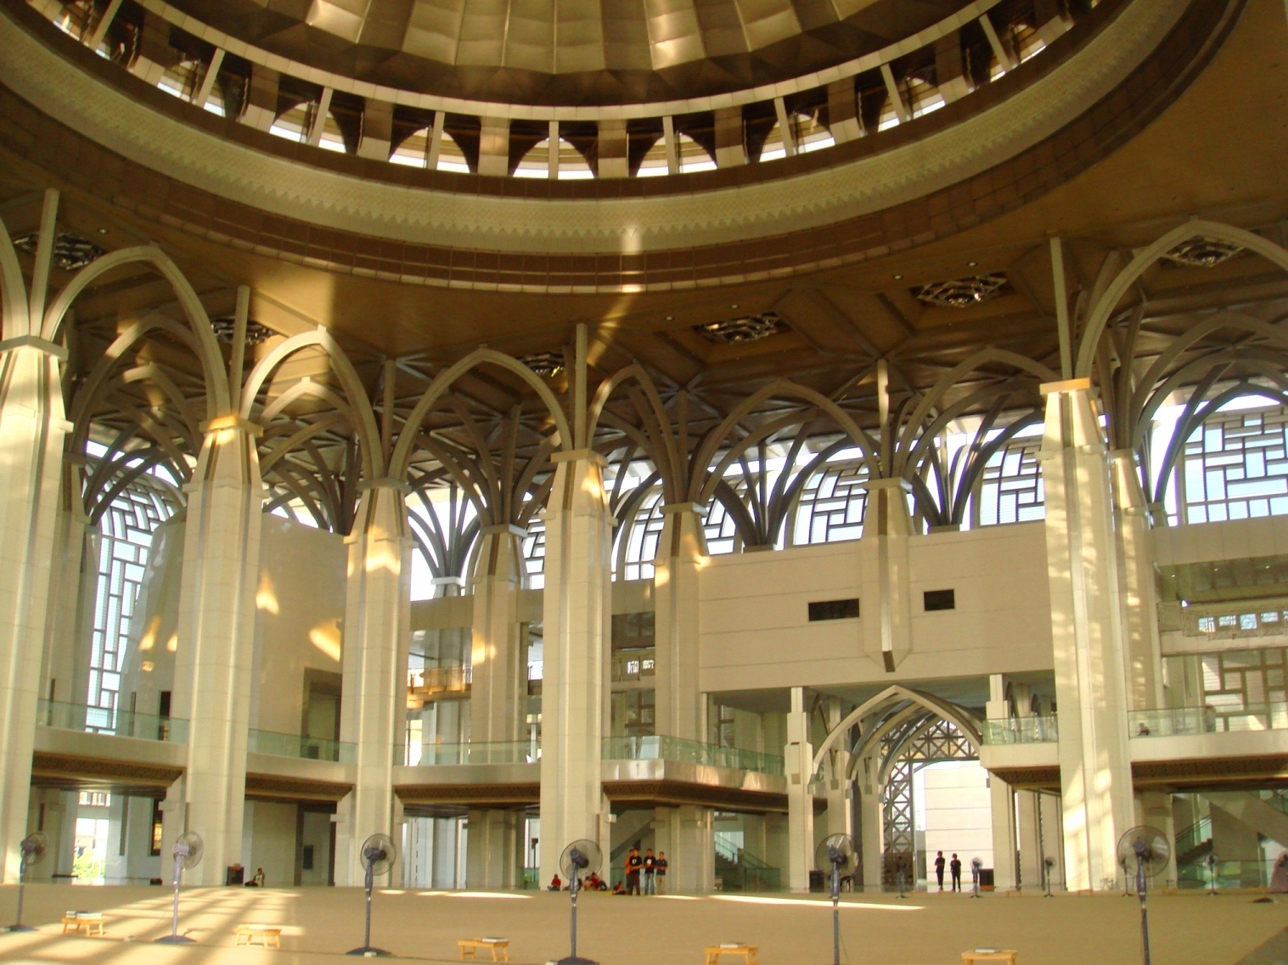

Slide 27
اَلْحَمْدُ لِلّهِ نَحْمَدُهُ وَنَسْتَعِيْنُهُ وَنَسْتَغْفِرُهُ وَنُؤْمِنُ بِهِ وَنَتَوَكَّلُ عَلَيْهِ وَنَعُوْذُُ بِاللهِ مِنْ شُرُوْرِ أَنْفُسِنَا وَمِنْ سَيِّئَاتِ أَعْمَالِنَا. مَنْ يَهْدِهِ اللهُ فَلاَ مُضِلَّ لَهُ وَمَنْ يُضْلِلْهُ فَلاَ هَادِيَ لَهُ.

Slide 28
أَشْهَدُ أَنْ لاَّ اِلَهَ إِلاَّ اللهُ وَحْدَهُ لآ شَرِيْكَ لَهُ، وَأَشْهَدُ أَنَّ سَيِّدَنَا وَنَبِيَّنَا مُحَمَّدًا عَبْدُهُ وَرَسُوْلُهُ سَيِّدُ الْخَلاَئِقِ وَالْبَشَرِ. اَللّهُمَّ صَلِّ وَسَلِّمْ وَبَارِكْ عَلَى سَيِّدِنَا وَنَبِيِّنَا مُحَمَّدٍ وَعَلَى آلِهِ وَأَصْحَابِهِ أَجْمَعِيْنَ.

Slide 29
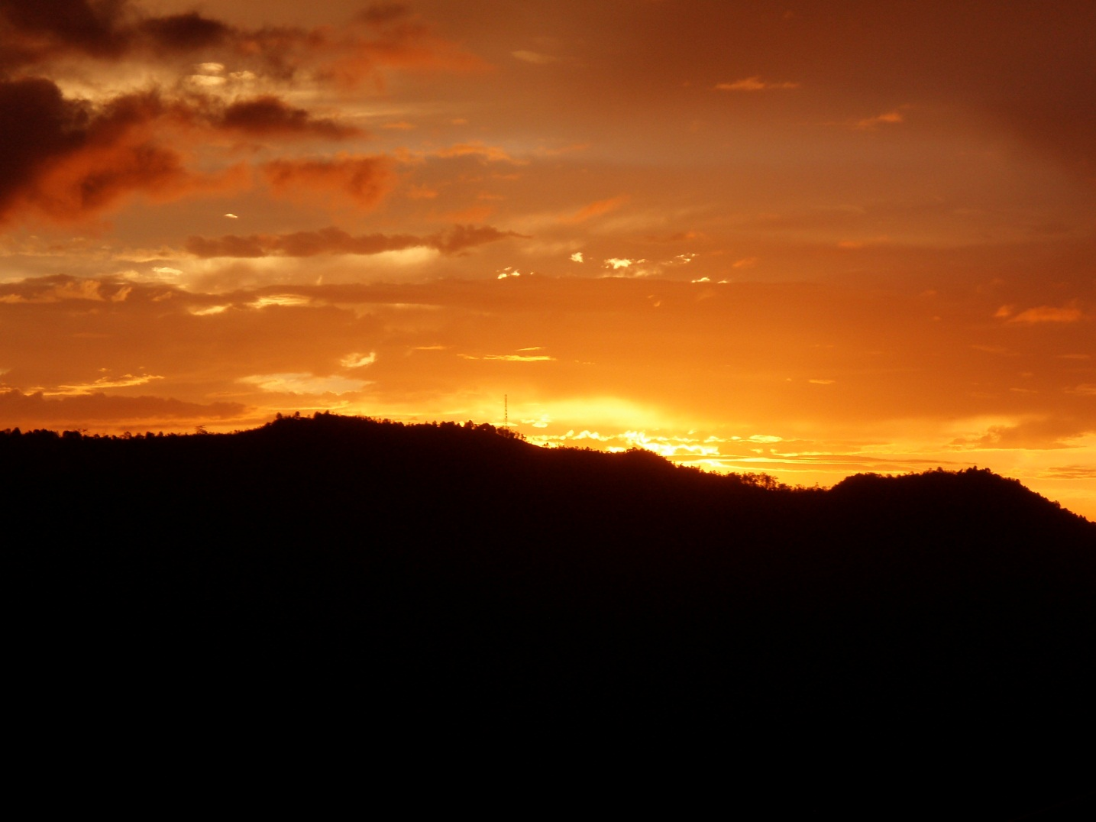
أَمَّا بَعْدُ فَيَا عِبَادَ اللهِ، إِتَّقُوْا اللهَ وَكُوْنُوْا مَعَ الصَّادِقِيْنَ. وَاعْلَمُوْا أَنَّ اللهَ سُبْحَانَهُ وَتَعَالىَ أَمَرَكُمْ بِأَمْرٍ بَدَأَ فِيْهِ بِنَفْسِهِ وَثَنَّى بِمَلآئِكَتِهِ الْمُسَبِّحَةِ بِقُدْسِهِ. فَقَالَ اللهُ تَعَالىَ مُخْبِرًا وَآمِرًا

Slide 30
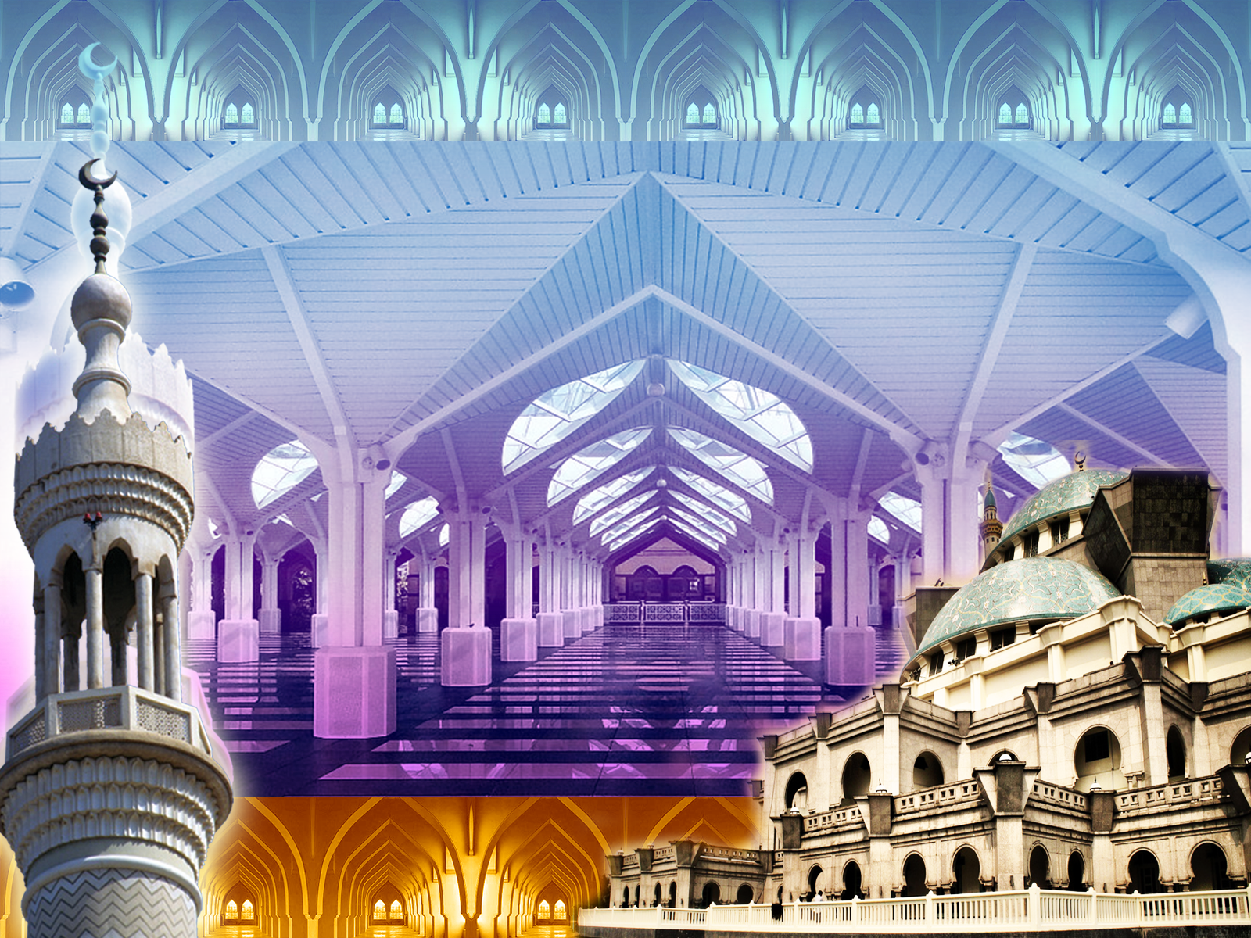

Slide 31
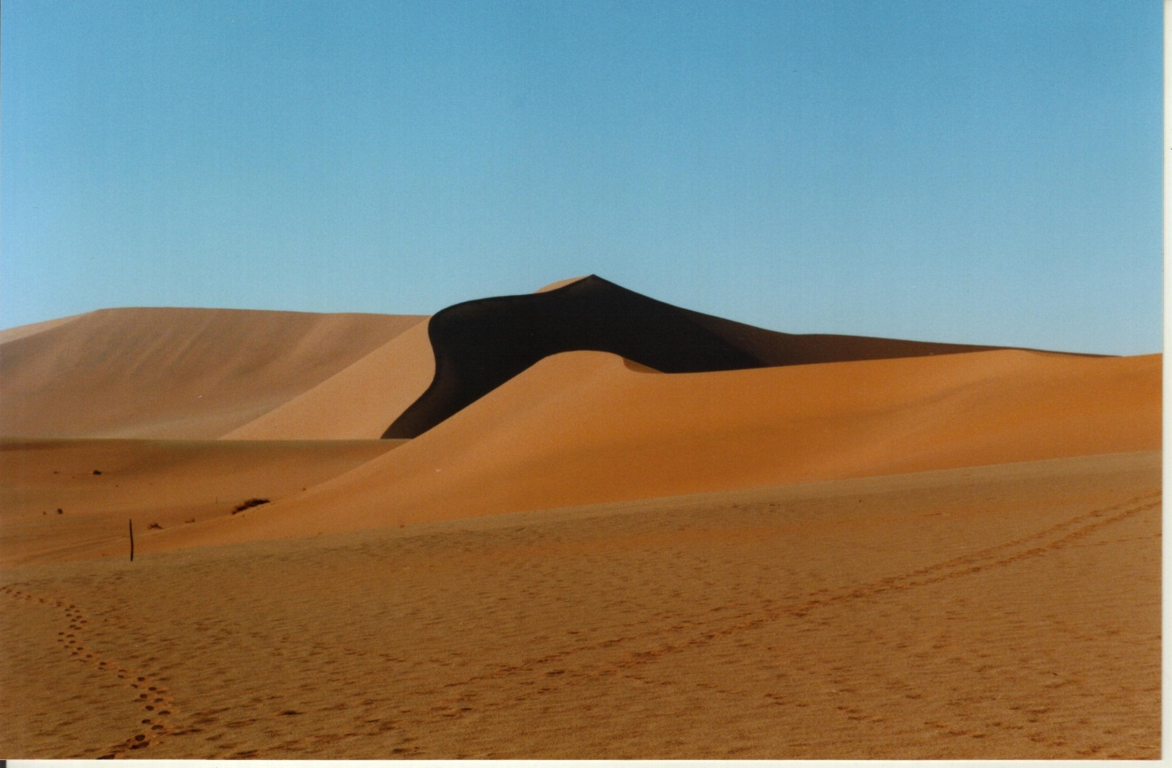
وَارْضَ اللّهُمَّ عَنِ الأَرْبَعَةِ الْخُلَفَاءِ الرَّاشِدِيْنَ سَادَاتِنَا أَبِى بَكْرٍ وَعُمَرَ وَعُثْمَانَ وَعَلِىٍّ بْنِ أَبِى طَالِبٍ، وَعَنْ أَزْوَاجِ نَبِيِّنَا الْمُطَهَّرَاتِ مِنَ الأَدْنَاسِ وَعَنْ أَهْلِ بَيْتِهِ وَقَرَابَتِهِ وَسَائِرِ الصَّحَابَةِ وَالتَّابِعِيْنَ وَمَنْ تَبِعَهُمْ بِإِحْسَانٍ إِلَى يَوْمِ الدِّيْنِ. وَارْضَ عَنَّا بِرَحْمَتِكَ يَا أَرْحَمَ الرَّاحِمِيْنَ.

Slide 32
اَللّهُمَّ اغْفِرْ لِلْمُسْلِمِيْنَ وَالْمُسْلِمَاتِ وَالْمُؤْمِنِيْنَ وَالْمُؤْمِنَاتِ الأَحْيَاءِ مِنْهُمْ وَالأَمْوَاتِ. اَللّهُمَّ أَنْزِلِ الرَّحْمَةَ عَلَى السَّلاَطِيْنِ الْكِرَامِ، وَجَمِيْعِ الْمُسْلِمِيْنَ الْعِظَامِ، الَّذِيْنَ قَضَوْا بِالْحَقِّ وَبِهِ كَانُوْا يَعْدِلُوْنَ. اَللّهُمَّ أَنْزِلِ الرَّحْمَةَ وَالسَّكِيْنَةَ وَالسَّلاَمَةَ وَالْعَافِيَةَ عَلَى مَلِكِنَا، سري فادوك بضيندا يغ دفرتوان اضوغ." مَوْلاَنَا الْمَلِكُ الْمُعْتَصِمُ بِا اللهِ مُحِبُّ الدِّيْنِ توانكو الْحَاجَّ عَبْدَ الْحَلِيْمِ مُعَظَّمْ شَاهُ إِبْنَ الْمَرْحُوْمِ اَلْسُّلْطَانِ بَدْلِي شَاهُ، راج فرمايسوري اضوغ سلطانة حاجة حامينة وعلى فوتري٢ سرتا قرابة٢ دراج سكلين".

Slide 33
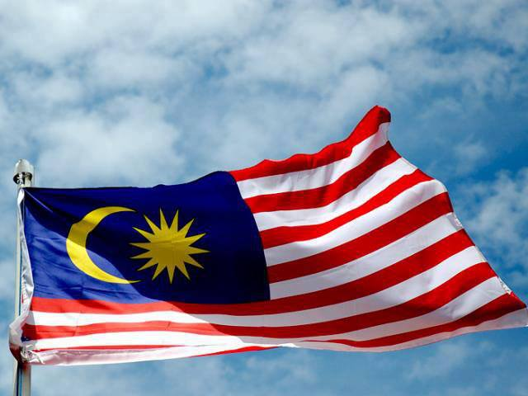
اَللّهُمَّ اجْعَلْ مَالِيْزِيَا وَسَائِرَ بِلاَدِ الْمُسْلِمِيْنَ طَيِّبَةً آمِنَةً مُطْمَئِنَّةً رَخِيَّةً.

Slide 34
يا الله، يا توهن كامي، كامي مموهون اضر دغن رحمة دان فرليندوغنمو، نضارا كامي اين دان سلوروه رعيتث دككلكن دالم كأمانن دان كسجهترا^{ء}ن،
تانمكنله راسا كاسيه سايغ دانتارا كامي، ككلكنله فرفادوان دكلاغن كامي، سموض دغنث كامي سنتياس هيدوف أمان داماي، معمور دان سلامت سفنجغ زمان.

Slide 35
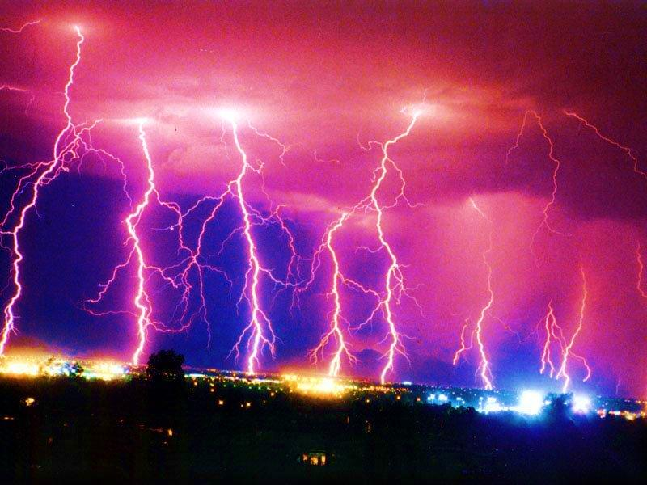

Slide 36
Wahai Tuhan kami; berilah kami kebaikan di dunia dan kebaikan di akhirat, dan peliharalah kami dari azab neraka

Slide 37
